Slide 1
動物介紹
資料整理：宣慈

Slide 2

石虎
分佈：中國大陸南方至南亞、東南亞、臺灣、海南島。
石虎耳背的白斑是與家貓分辨的特徵之一。
體型略大於家貓，體色為灰褐色

Slide 3
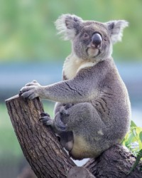
無尾熊
屬樹棲動物，除非要移居、繁殖、覓食等狀況，其餘時間均在樹上。
夜行性動物。

Slide 4
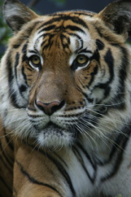
孟加拉虎
亞洲的森林、雨林、草地、沼澤。
肉食性，以各種大、小型哺乳動物為食。
善於游泳，為了躲避酷熱的天候，會跳入水中保持清涼。

Slide 5
資料來源
石虎
http://newweb.zoo.gov.tw/Pager/Show/ZooData_Inde
無尾熊http://newweb.zoo.gov.tw/Pager/Show/ZooData_Index_Show.aspx?Animal_ID=283
孟加拉虎http://newweb.zoo.gov.tw/Pager/Show/ZooData_Index_Main.aspx?Zone_ID=3&Menu_URL_ID

